Slide 1
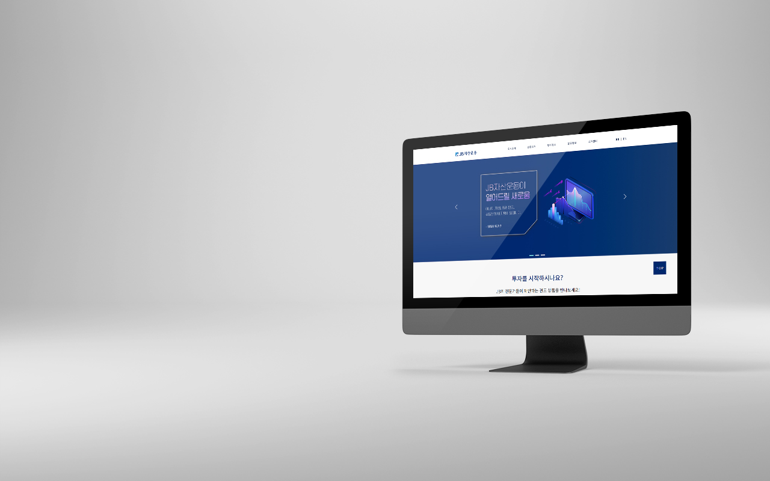
홈페이지 리뉴얼 제작
3팀 김유나 김지현 류선우
https://jb3team.github.io/jb3team/

Slide 2
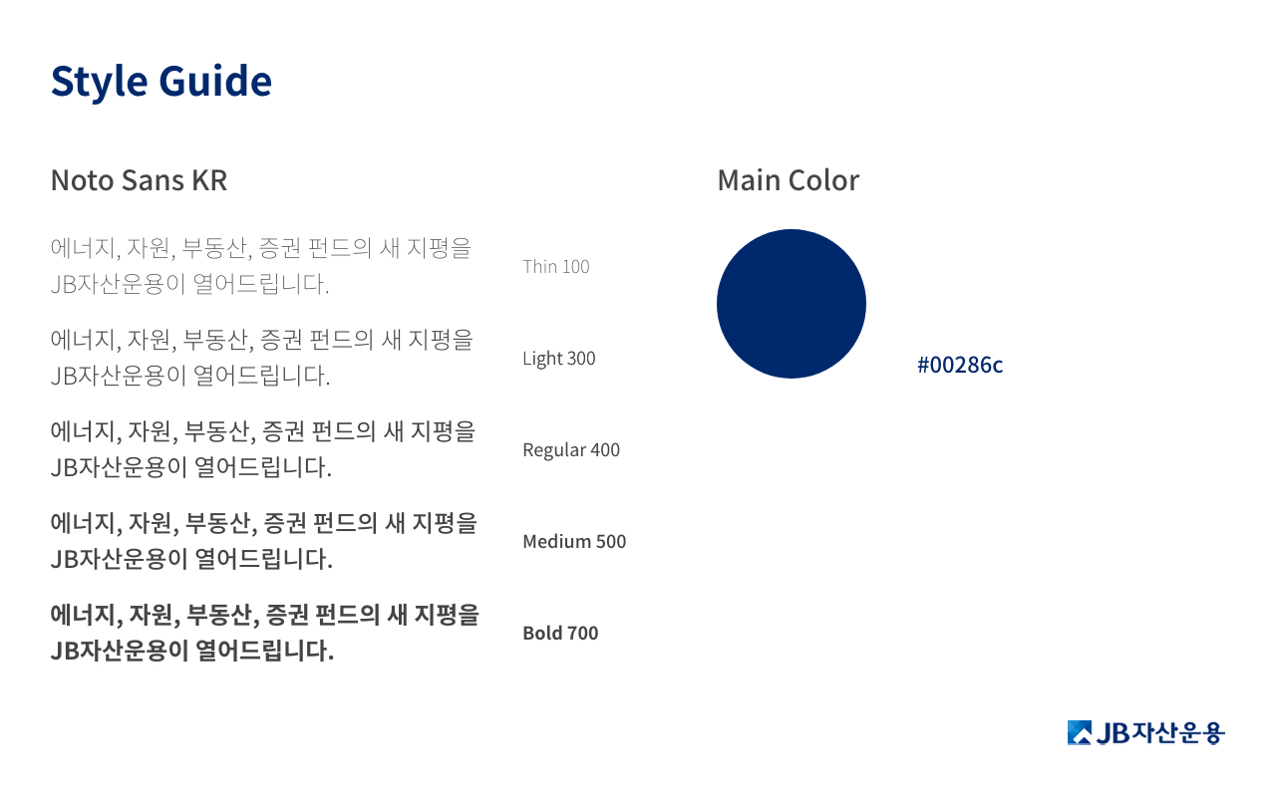

Slide 3
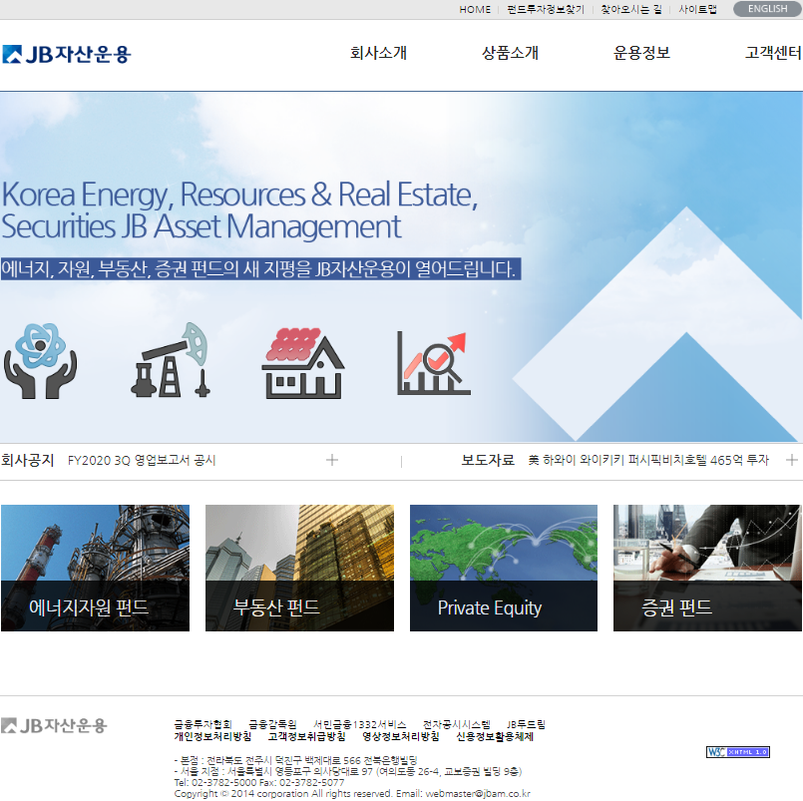
02. 문제점
https://jb3team.github.io/jb3team/
메인 페이지
올드한 UI
컨텐츠와
투자정보 부족
정리 안 된 footer

Slide 4
02. 문제점
https://jb3team.github.io/jb3team/
서브 페이지
- 회사소개
- 오시는 길
- 상품소개
텍스트로만
구성
지도가
이미지로 삽입
상품에 관한
설명 부족

Slide 5
03. 개선안
https://jb3team.github.io/jb3team/
메인 페이지
전반적인 레이아웃 정리와 깔끔한 폰트, 로고컬러 사용 및 어두운 톤의 컬러를
사용함으로써 기업에 대한 신뢰감, 믿음직한 느낌을 주고자 하였습니다.
정돈된
레이아웃
어두운
컬러
깔끔한
폰트

Slide 6
03. 개선안
https://jb3team.github.io/jb3team/
서브 페이지
적절한 이미지와 텍스트로 보기 쉽고 조화로운 레이아웃을 구성 하였고 사용자들의
가독성을 끌기 위해 동적인 효과와 부족한 정보와 설명을 추가 하였습니다.
조화로운
레이아웃
친절한
편의성
적절한
정보 및 설명

